Slide 1
L.O.G.I.C.A….M.E.N.T.E.
MATEMATICA ALLA SCUOLA DELL’INFANZIA
SEZ. 5 ANNI DOCENTI: Antonella, Vivanna, Ilaria
Anno scolastico 2016-2017

Slide 2
Accompagnare i bambini nella scoperta del concetto di numero, di quantità, di insieme, di maggiore, minore.
Compiere misurazioni con strumenti convenzionali e non
Guidare il bambino alla scoperta delle forme geometriche e con esse realizzare associazioni, categorizzazioni, raggruppamenti
Interiorizzare i concetti topologici e di direzionalità attraverso la creazione di mappe e percorsi
FINALITÀ
Favorire il vissuto di esperienze dirette da parte dei bambini, sia a livello laboratoriale che esperienziale, stimolando la creazione di un clima collaborativo

Slide 3
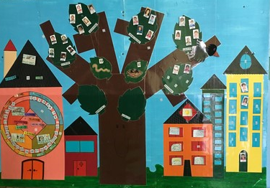
LA MATEMATICA NELLE ROUTINE

Slide 4
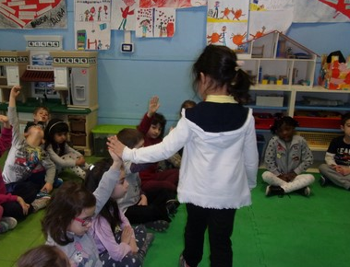
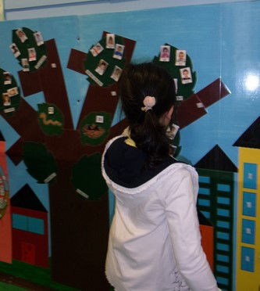
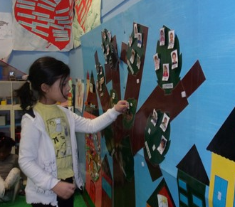
CONTIAMO…
I BAMBINI PRESENTI,
CHI SI FERMA PER IL PRANZO E CHI SI FERMA PER IL RIPOSO

Slide 5
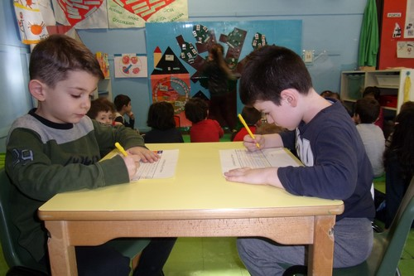
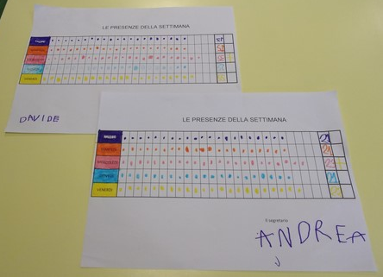
I SEGRETARI ANNOTANO
CON SCRUPOLO LE PRSENZE…
..E AL TERMINE DELLA SETTIMANA
CONFRONTANO E VERIFICANO
QUALI SONO I GIORNI CON PIÙ E
MENO BAMBINI PRESENTI A SCUOLA

Slide 6
MISURIAMO IL TEMPO CHE PASSA
PRESENTIAMO….IL TUBO DEL TEMPO
Cosa c’è di nuovo stamattina in classe???
Quelle due cose, il tubo e i numeri.
Quelli servono perché adesso siamo nel 2017.
e il numeri li fermiamo quando siamo al 2017.
I numeri servono per contare.
Servono che quando chiami un amico dici uno.
Si ma però c’è solo un foglio 1, c’è solo un numero1.
No ci sono tanti numeri vedi? Perché servono per contarci.
Si! Si possono contare i bambini che mangiano e i bambini che dormono.
Si contano i giorni ……. E la data, il numerino.

Slide 7
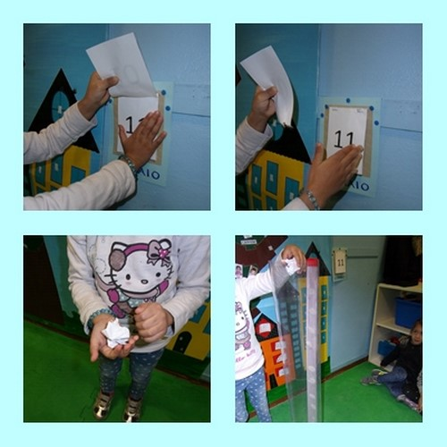
E il tubo ??
Serve a misurare se siamo alti oppure no.
Serve per mettere i numeri nel tubo per vederli meglio.
Oppure per attaccare le foto di quelli che sono assenti …sembra un binocolo.
Di numeri ce ne sono tanti e l’ultimo è il 31 e ci fa venire in mente la data.
Perché 31?
Perché al massimo nel mese ci sono 31 giorni
Sono gli stessi numeri della data.
Sotto c’è scritto gennaio.
Il tubo misura i numeri.
Cos’è che misura il tempo?
L’orologio ma anche il calendario.
Io ho una cosa che mi dice quando l’acqua è bollente, il termometro.
Per misurare il tempo usiamo l’orologio, la settimana, il mese, il calendario e l’anno.
Il numero lo mettiamo nel nostro tubo del tempo.
L’orologio misura i minuti, le ore, i secondi che ci sono in una giornata.
Chi non ha un orologio ci sono le campane che battono le ore.

Slide 8
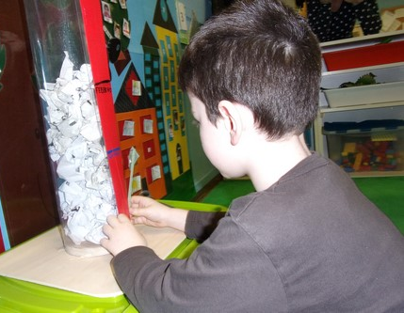
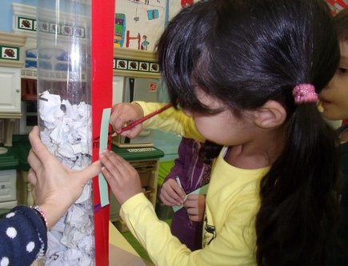
QUANTO SONO LUNGHI I MESI?
ADESSO LI MISURIAMO!

Slide 9
FORME, MAPPE E PERCORSI
Nella strada….
Ci sono le macchine, i semafori, le biciclette, i camion mangia pattume, i camion della pizza, gli autobus….ci sono gli uomini che vanno a piedi, sono i pedoni e non inquinano, quelli che vanno in macchina inquinano…. Nella strada ci sono i cartelli, dicono alle macchine cosa devono fare…ci sono le frecce…oppure i disegni…ci sono le strisce pedonali, servono a far passare le macchine…servono a noi, ci passo sopra per andare all’altro marciapiede, però le macchine si devono fermare…ci sono i poliziotti e i vigili…fanno le multe…mettono in galera i ladri…ci sono le rotonde, si chiamano così perché sono a forma di cerchio…

Slide 10
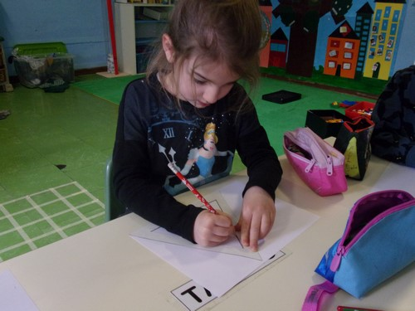
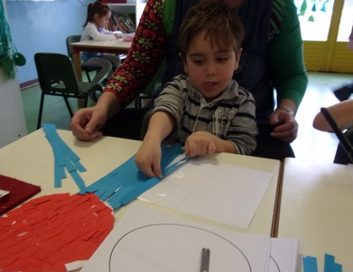
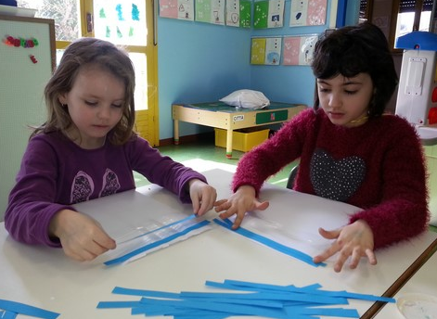
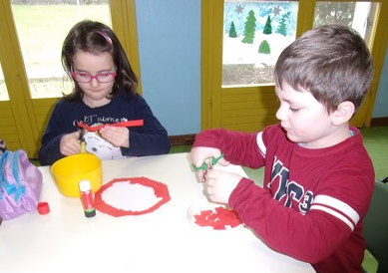
COSTRUIAMO I SEGNALI STRADALI

Slide 11
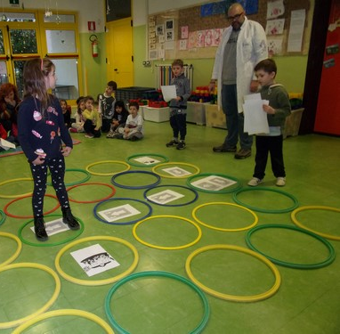
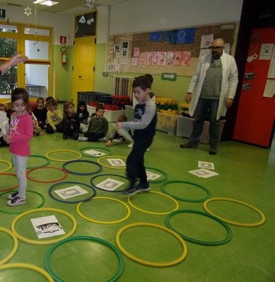
PERCORSI E MAPPE
Col maestro Alessandro ci spostiamo seguendo le indicazioni della mappa.
Arriveremo a destinazione?

Slide 12
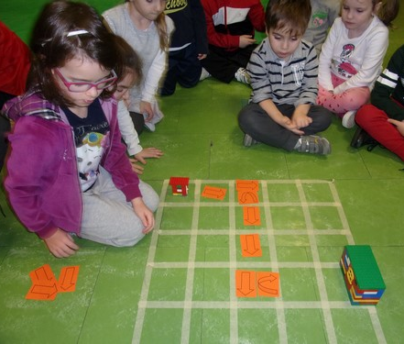
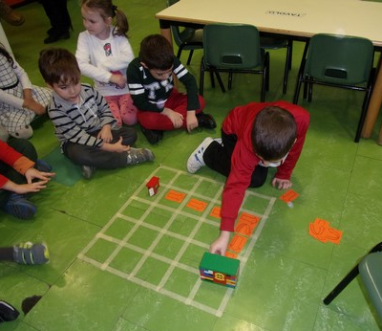
Con gli oggetti sperimentiamo tanti percorsi diversi

Slide 13
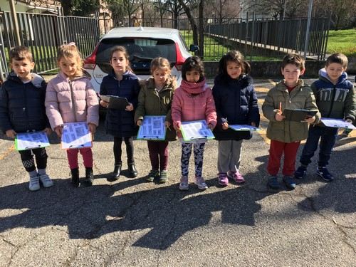
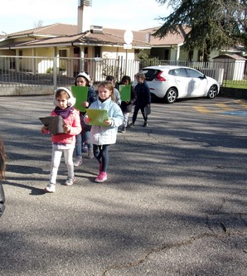
A SPASSO NEL QUARTIERE

Slide 14
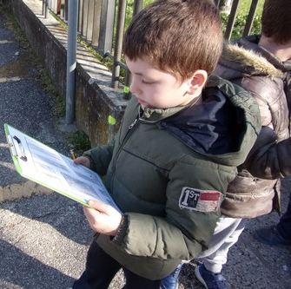
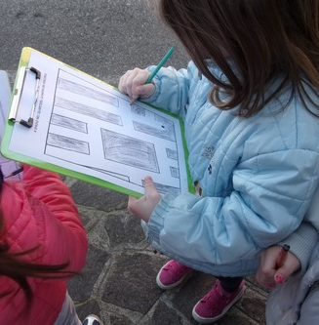
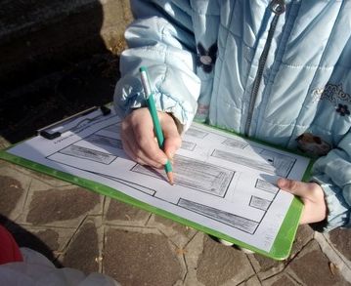
SU MAPPE PREDEFINITE…
TRACCIAMO IL NOSTRO PERCORSO

Slide 15
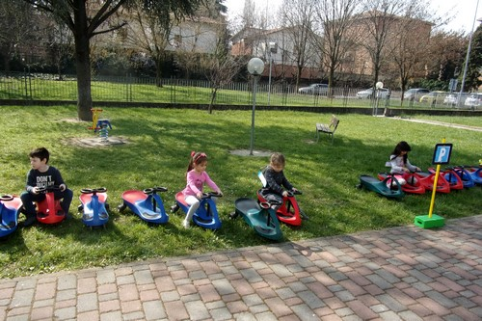
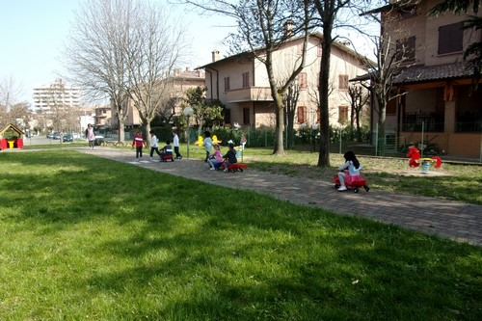
UN PERCORSO STRADALE NEL NOSTRO GIARDINO

Slide 16
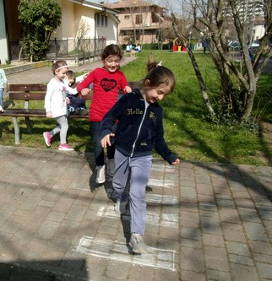
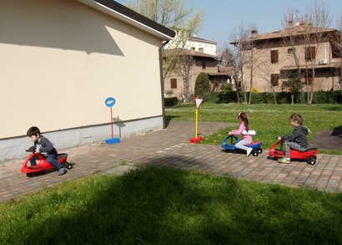
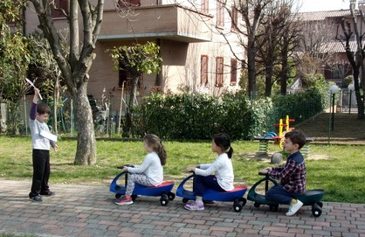
TUTTI IN PISTA…
…PEDONI E AUTOMOBILISTI!

Slide 17
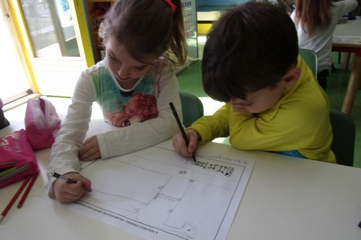
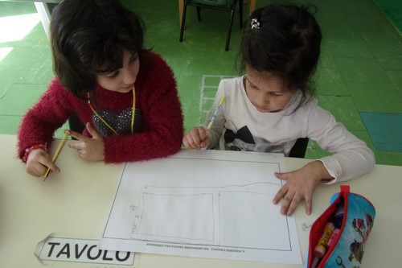
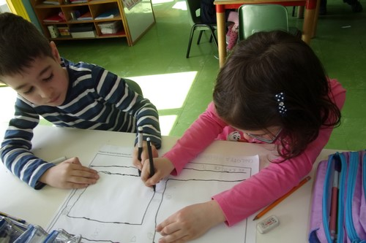
POI, INSIEME UN AMICO, RIPRODUCIAMO IL NOSTRO PERCORSO

Slide 18
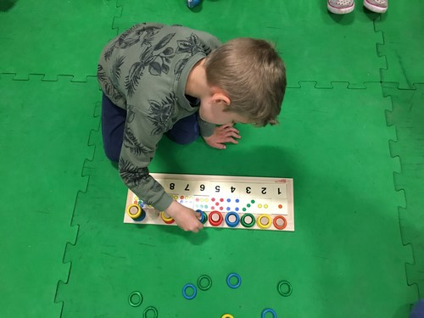
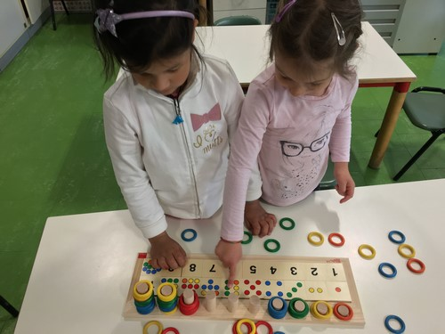
MAGGIORE, MINORE, UGUALE

Slide 19
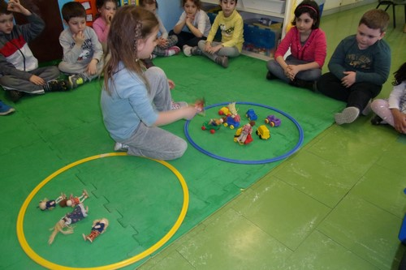
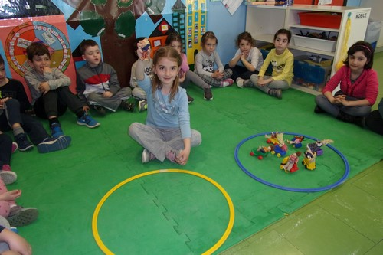
SONO DI PIÙ LE AUTOMOBILI O GLI AUTOMOBILISTI?
GLI AUTOMOBILISTI!

Slide 20
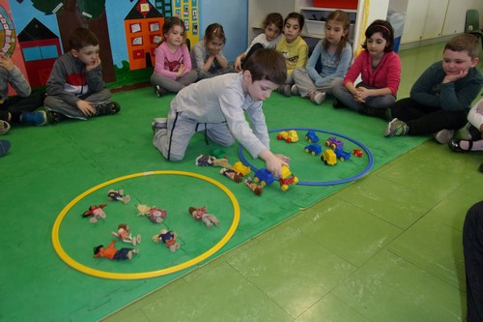
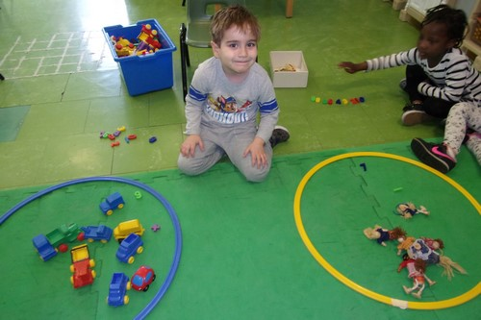
CONTIAMO, VERIFICHIAMO..
SONO DI PIÙ LE AUTOMOBILI!

Slide 21
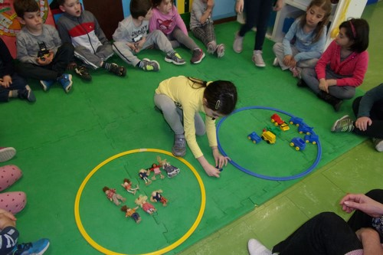
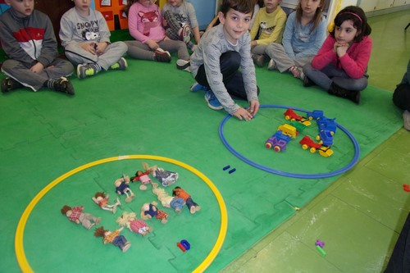
E ORA?
SONO TANTI UGUALI!

Slide 22
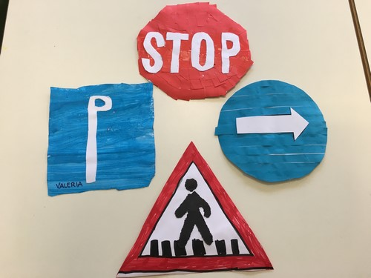
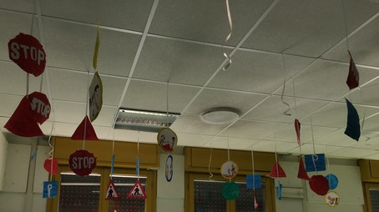
DALLE ESPERIENZE…AGLI ELABORATI

Slide 23
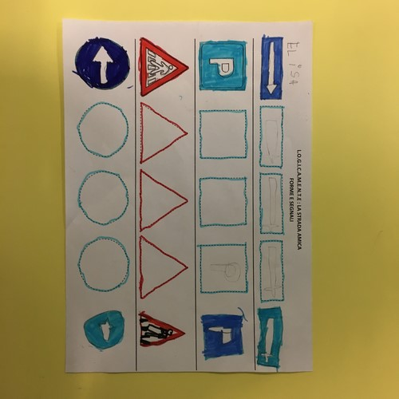
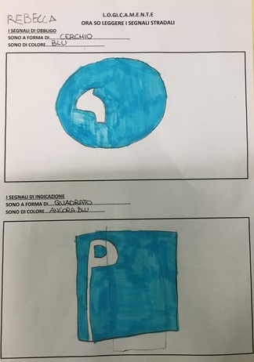
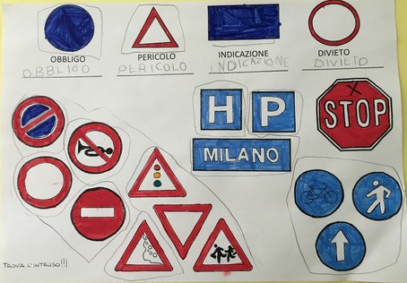
FORME

Slide 24
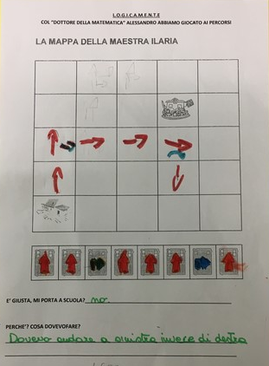
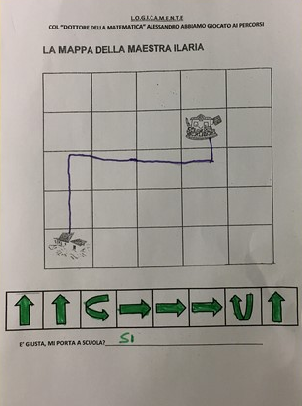
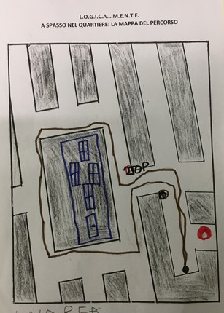
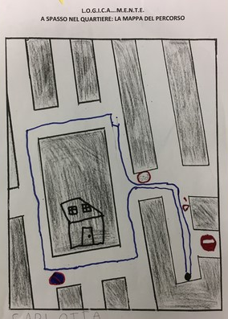
MAPPE

Slide 25
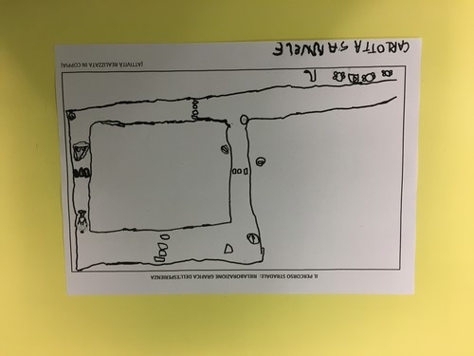
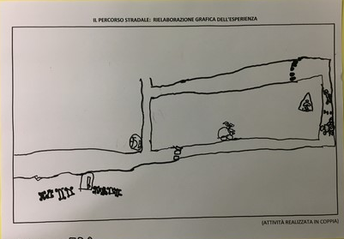
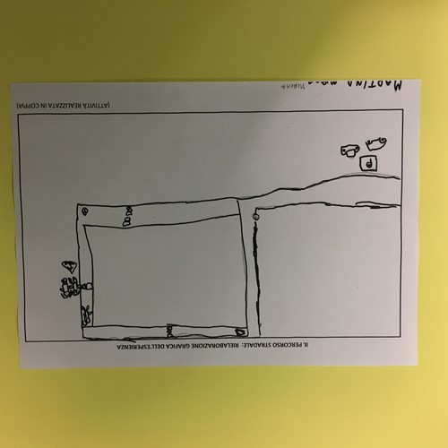
PERCORSI

Slide 26
LA STRADA PER..

Slide 27
CORRISPONDENZE, QUANTIFICAZIONI

Slide 28
TUTTO IN ORDINE..
FINE

